Slide 1

U.O.C. vigilanza e controllo ambientale
FORUM PER I CONTROLLI AMBIENTALI
IN FRIULI VENEZIA GIULIA
Percorso partecipato di illustrazione dell’aggiornamento
delle linee guida sulla sorveglianza ambientale e del percorso
di adeguamento al decreto legislativo 12 luglio 2024 n. 103
“semplificazione dei controlli sulle attività economiche, in attuazione
della delega al governo di cui all’articolo 27, comma 1,
della legge 5 agosto 2022 n. 118”.
UDINE, 18 NOVEMBRE 2024
dalle ore 08:30 alle ore 14:00
Palazzo della Regione, Via Sabbadini, 31
Auditorium ‘A. Comelli’
Direzione centrale difesa dell’ambiente, energia e sviluppo sostenibile

Slide 2
Indice degli argomenti
Inquadramento generale
La UOC vigilanza e controllo ambientale
Mission del direttore centrale per particolari funzioni preposto alla UOC vigilanza e controllo ambientale
Progetto GISA Ambiente
Collaborazioni con Organizzazione per la Cooperazione e lo Sviluppo Economico-OCSE (progetti Rating Auditing Control-Rac) e Autorità e Organismi di controllo (PDI)
Forum per i controlli ambientali, percorso partecipato con i portatori di interesse
Direzione centrale difesa dell’ambiente, energia e sviluppo sostenibile

Slide 3
Inquadramento della Direzione centrale
Regione Autonoma Friuli Venezia Giulia
Direzioni centrali:
- Finanze
- Patrimonio, Demanio, Servizi Generali e Sistemi Informativi
- Autonomie Locali, Funzione Pubblica, Sicurezza e Politiche dell’Immigrazione
- Cultura e Sport
- Difesa dell’Ambiente, Energia e Sviluppo Sostenibile
- Infrastrutture e Territorio
- Attività produttive e Turismo
- Risorse Agroalimentari, Forestali e Ittiche
- Lavoro, Formazione, Istruzione, e Famiglia
- Salute, Politiche Sociali e Disabilità
Giunta Regionale
Uffici della Presidenza
Direzione centrale difesa dell’ambiente, energia e sviluppo sostenibile

Slide 4
Organigramma della UOC vigilanza e controllo ambientale
Unità Operativa Complessa vigilanza e controllo ambientale
istituita con DGR n. 1198/2024
PO
Coordinamento Tecnico per la Sorveglianza Ambientale
(CTSA)
PO
Nucleo Operativo per l’Attività di Vigilanza Ambientale
(NOAVA)
PO
Coordinamento e gestione procedimenti sanzionatori ambientali
(POSA)
Direzione centrale difesa dell’ambiente, energia e sviluppo sostenibile

Slide 5
UOC vigilanza e controllo ambientale
a) svolge attività di sorveglianza ambientale sul territorio regionale attraverso i seguenti mezzi di collaborazione operativa e azione congiunta con le strutture direzionali interessate, nell’ambito delle rispettive competenze:
1. coordinamento dei rispettivi programmi di intervento, evitando duplicazioni, dei vari soggetti interessati;
2. condivisione di dati, informazioni e strumenti;
3. armonizzazione delle procedure operative e dei criteri di valutazione delle evidenze;
4. collaborazione nella revisione, perfezionamento e aggiornamento delle procedure ispettive e nella formulazione di piani e programmi;
5. condivisione delle esperienze e formazione;
Direzione centrale difesa dell’ambiente, energia e sviluppo sostenibile

Slide 6
UOC vigilanza e controllo ambientale
b) collabora con gli Organi di Sorveglianza Ambientale esterni all’Amministrazione Regionale;
c) si relaziona coi portatori di interesse in materia di ambiente (stakeholder);
d) svolge attività di polizia giudiziaria in materia di vigilanza ambientale nell’ambito delle competenze della Direzione centrale;
e) svolge attività di polizia giudiziaria in materia di vigilanza ambientale in collaborazione e a supporto delle altre strutture regionali ed enti che trattano materie analoghe o affini nei limiti delle competenze attribuite alla Direzione centrale anche in collaborazione con altre forze di polizia e altri enti territoriali, d’intesa con gli Ispettorati forestali e le Stazioni forestali competenti per territorio;
f) si interfaccia con gli altri enti di vigilanza e gli organi giudiziari nell’ambito dei propri compiti;
g) gestisce i procedimenti sanzionatori ambientali ed i relativi contenziosi sanzionatori e ruoli esattoriali.
Direzione centrale difesa dell’ambiente, energia e sviluppo sostenibile

Slide 7
Mission del Direttore centrale per particolari funzioni
Fase 1
implementazione del sistema informativo per i controlli attraverso lo sviluppo degli applicativi “GISA Ambiente” e “AGILE”
azione integrata con ARPA-FVG e Corpo Forestale Regionale attraverso la condivisione dei programmi ispettivi e l’omologazione dei metodi di indagine e valutazione
sviluppo dei rapporti con organizzazioni internazionali (OCSE) attraverso la standardizzazione degli strumenti valutativi e l’aggiornamento e semplificazione dei metodi di controllo
Direzione centrale difesa dell’ambiente, energia e sviluppo sostenibile
Notes:
La mission del Direttore centrale per particolari funzioni, oggi preposto alla UOC vigilanza e controllo ambientale, è articolata in 3 fasi.

Slide 8
L’informatizzazione dell’attività di controllo
Per raggiungere tali obiettivi, con il fondamentale contributo di INSIEL SpA, si dovranno informatizzare tutte le fasi del Ciclo Regolatore e, per arrivare a ciò:
è stata definita la valutazione degli applicativi SW per i controlli GISA Campania e GISA Salute (in riuso FVG)
è stato redatto il project charter per il riuso di GISA nella DC-Ambiente grazie anche al fondamentale contributo fornito dal personale del SIDEG della Direzione patrimonio, demanio, servizi generali e sistemi informativi
è stata acquisita la gap analysis per GISA Ambiente (Agosto 2024) relativa ai tempi, costi e risultati delle varie alternative e la scelta è ricaduta sull’utilizzo di GISA in riuso presso la Direzione Salute, rivisitato per l’ambiente, con operatività all’80% entro il 2024, per avere l’applicativo pienamente operativo entro la metà del 2025.
Direzione centrale difesa dell’ambiente, energia e sviluppo sostenibile

Slide 9
GISA Ambiente
FF.PP.
P.A.
interoperabilità
Altri organi di vigilanza
AGILE FVG
(gestione delle autorizzazioni)
GISA AMBIENTE FVG
(gestione dei controlli)
Autorità di controllo
Direzione centrale difesa dell’ambiente, energia e sviluppo sostenibile

Slide 10
GISA Ambiente
È un «gestionale»
È un ecosistema software per la gestione dei controlli ambientali
Gestirà i documenti – la raccolta dati – la visualizzazione dati
Il software consentirà la gestione unificata degli utenti, di anagrafare tutti gli impianti, di effettuare ricerche per anagrafiche, di gestire la giornata ispettiva attraverso la gestione del fascicolo ispettivo, dei campioni e di rilasciare il verbale ispettivo
Gestirà quindi le visite ispettive fatte dal personale tecnico sulle anagrafiche degli impianti AIA e AUA.
Verranno gestite le tre tipologie di AIA:
- Ordinaria;
- Straordinaria;
- Non ordinaria.

Slide 11
Progetti in collaborazione con OCSE
Il progetto RAC-2 (terminato a luglio 2023):
  Metodi per il potenziamento dell’attività amministrativa e controlli degli Enti Locali in materia d’ambiente
  Relazioni con le Regioni Campania, Lombardia ed Emilia-Romagna
  Webinar e attività divulgative
  Rapporti con ISPRA
Il progetto RAC-Bridge (terminerà a dicembre 2024):
  Sviluppo dei metodi da adottare nell’attività di controllo
  Gestione dei rapporti con i portatori di interesse (Forum dei Controlli Ambientali)
  Sviluppo dell’informatizzazione dei controlli
Il Progetto RAC-3 – TSI :
  Semplificazione dei controlli e del ciclo regolatore
  Relazioni con partner nazionali ed europei
  Webinar e attività divulgative
Direzione centrale difesa dell’ambiente, energia e sviluppo sostenibile

Slide 12
Progetti in collaborazione con OCSE
TSI 24IT30
Migliorare l'attuazione normativa basata sul rischio e la cooperazione interregionale in materia di sicurezza alimentare e protezione ambientale per aumentare lo sviluppo regionale
La digitalizzazione dei sistemi di controllo e l’azione di governo volta ad assicurare il rispetto delle norme da parte delle imprese, insieme a un approccio collaborativo tra operatori e autorità, è una priorità per l'Italia in quanto misura necessaria per rilanciare la competitività del Paese, sostenere gli investimenti e la crescita e migliorare il rapporto tra imprese e pubbliche amministrazioni.
Il progetto si concentra sui settori della sicurezza alimentare, della tutela dell'ambiente e della salute e sicurezza sul lavoro, supportando un ambiente favorevole alla crescita economica e allo sviluppo sostenibile, anche attraverso specifiche attività di autovalutazione e formazione per gli enti controllati.
Il progetto fa leva sulla digitalizzazione per superare i problemi di attuazione normativa e le sfide legate all'interoperabilità, e per facilitare una comunicazione più efficace tra le regioni e tra le regioni e le entità controllate. Il progetto si allinea al PNRR puntando sull'uso dei dati, sull'interoperabilità e sul miglioramento delle competenze delle pubbliche amministrazioni attraverso la condivisione interregionale di buone pratiche. Analogamente, l’iniziativa sostiene le priorità dell'UE, agevolando la transizione digitale, allineandosi alle ambizioni ambientali del Green Deal dell'UE e mirando ad alleviare gli oneri amministrativi che gravano sulle PMI.
Direzione centrale difesa dell’ambiente, energia e sviluppo sostenibile

Slide 13
Progetti in collaborazione con OCSE
Il progetto RAC-2 (terminato a luglio 2023):
  Metodi per il potenziamento dell’attività amministrativa e controlli degli Enti Locali in materia di ambiente
  Relazioni con le Regioni Campania, Lombardia ed Emilia-Romagna
  Webinar e attività divulgative
  Rapporti con ISPRA
Il progetto RAC-Bridge (terminerà a dicembre 2024):
  Sviluppo dei metodi da adottare nell’attività di controllo
  Gestione dei rapporti con i portatori di interesse (Forum dei Controlli Ambientali)
  Sviluppo dell’informatizzazione dei controlli
Il Progetto RAC-3 – TSI (Regioni Campania, Lombardia e Friuli Venezia Giulia)
  Semplificazione dei controlli e del ciclo regolatore
  Relazioni con partner nazionali ed europei
  Webinar e attività divulgative
Direzione centrale difesa dell’ambiente, energia e sviluppo sostenibile

Slide 14
Mission del Direttore centrale per particolari funzioni
Fase 2
condivisione del sistema integrato dei controlli con le Autorità inserite nel ciclo regolatore in materia di ambiente attraverso la condivisione delle procedure in tema di sorveglianza e vigilanza ambientale mediante specifici protocolli d’intesa e l’integrazione dei programmi di sorveglianza;
Direzione centrale difesa dell’ambiente, energia e sviluppo sostenibile

Slide 15
Protocolli di intesa
UOC vigilanza e controllo ambientale
Già sottoscritto il protocolli di intesa tra:
- RAFVG, Arpa FVG e NOE Carabinieri
Entro l’anno saranno definiti e resi operativi i protocolli di intesa con:
- Arpa FVG e il Comando Legione Carabinieri FVG
- Arpa FVG e Direzione Marittima di Trieste-Guardia Costiera del FVG
Direzione centrale difesa dell’ambiente, energia e sviluppo sostenibile

Slide 16
Mission del Direttore centrale per particolari funzioni
Fase 3
ottimizzazione del sistema integrato e rapporto efficace con i portatori di interessi (stakeholders) attraverso l’attivazione del Forum dei Controlli Ambientali e la revisione e ottimizzazione delle procedure ponendo le condizioni per la semplificazione e la digitalizzazione dei controlli.
Direzione centrale difesa dell’ambiente, energia e sviluppo sostenibile

Slide 17
Il percorso del Forum per i Controlli Ambientali
UOC vigilanza e controllo ambientale
individuazione dei portatori di interesse (stakeholders):
  Associazioni di Categoria, cluster di imprese e Consorzi di Sviluppo Industriale: rappresentanti dei soggetti produttivi e titolari delle autorizzazioni;
  Autorità Concorrenti che emettono atti autorizzativi e partecipano ai controlli;
  Enti di Formazione che curano formazione, sviluppo e ricerca;
  Ordini Professionali: rappresentanti di professionisti, progettisti e consulenti per le imprese;
diffusione delle Linee Guida e dei formati documentali;
esposizione dei materiali tecnici ai portatori di interesse;
contributi dei portatori di interesse : osservazioni e proposte;
aggiornamento delle Linee Guida e dei formati documentali.
Direzione centrale difesa dell’ambiente, energia e sviluppo sostenibile

Slide 18
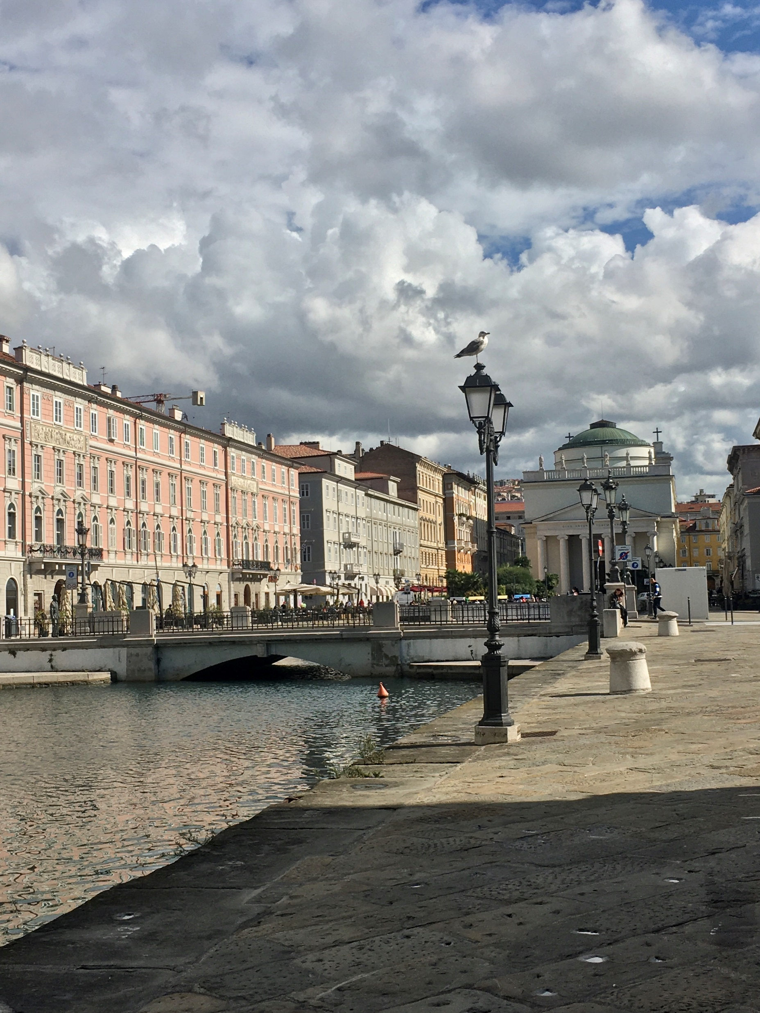
Grazie per l’attenzione ambiente@regione.fvg.it
Forum per i controlli ambientali
(M. Nicolini)
Direzione centrale difesa dell’ambiente, energia e sviluppo sostenibile

